Slide 1

고 려
고려를 빛낸 인물들

Slide 2
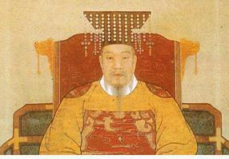
고려와 왕건
• 후고구려 장군이었던 왕건이
폭력적으로 변한 궁예를 몰아 내고
옛 고구려를 계승한다는 의미로
<고려>로 나라 이름을 바꿈
• 진정한 민족 통일 및 민족 문화 발전
• 다양한 종교, 불교 장려
• 북진정책

Slide 3
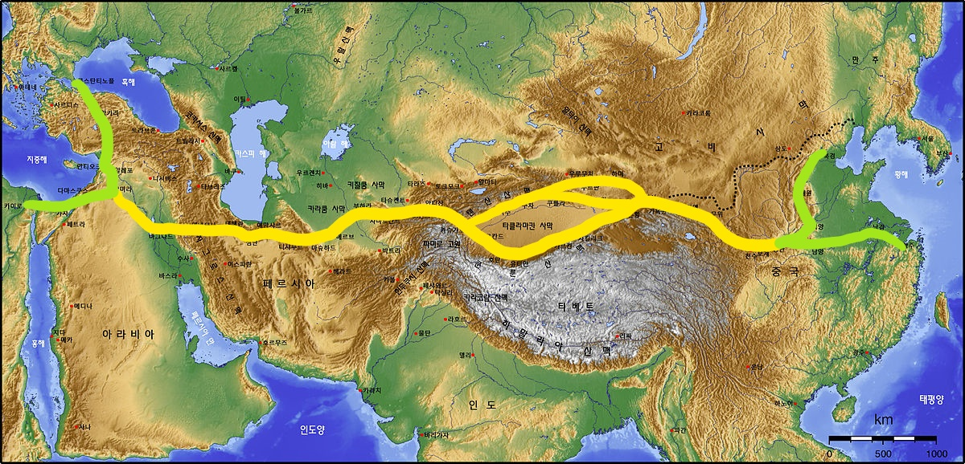
고려, 세계에 알려지다!
• 활발한 국제 교류
- 팔관회: 송나라, 거란, 여진, 일본 사신
- 아라비아 상인
<실크로드(Silk Road)>
➔ 이 때 서구에 알려진 고려의 이름이
오늘날 한국의 이름인 Korea로
불리워지는 기원

Slide 4
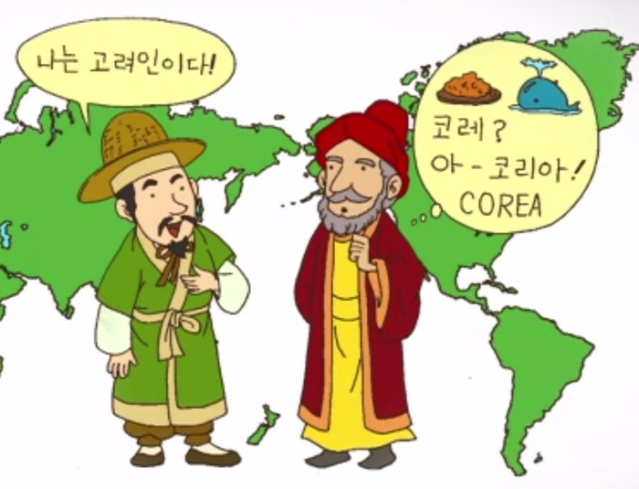
고려 ➔ 코리아(Korea)

Slide 5
고려 주변 나라 흥망성쇠(rise & fall)
고려
거란(요)
송
여진(금)
몽골(원)
918
1392
916
1125
960
1279
1115
1234
1271
1368

Slide 6
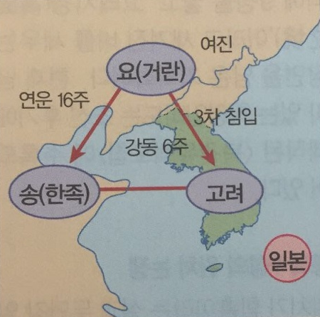
10세기-11세기
• 요(遼): 거란이 세운 나라
• ‘요’는 ‘송’을 쳐 중국 대륙을
차지하려고 함
• ‘송’과 친한 고려부터 공격
• 1차에서 고려와 외교 관계를
맺었으나 이는 송을 먼저 치고
나중에 공격하려는 속셈
• 3차에 걸쳐 침략

Slide 7
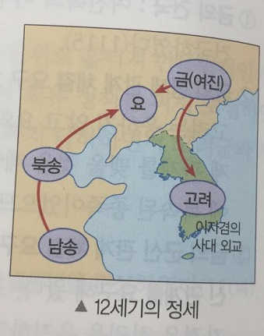
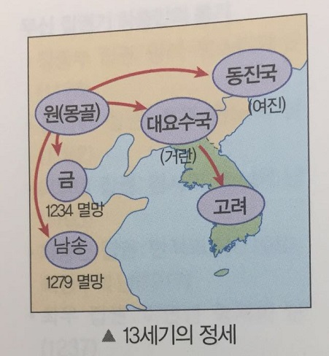
12세기
13세기

Slide 8
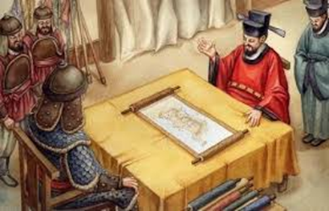
서희 (942-998)
• 거란(요) 1차 침입 때 외교
• 거란의 고려 공격 이유
고려와 송 관계 단절시킨 후 송 공격, 중국 전역을 차지할 계획
옛 고구려 땅 소유권 주장

Slide 9
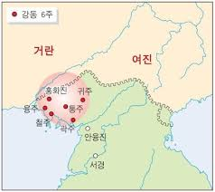
• 서희의 외교
고려가 옛 고구려를 계승했음 주장
거란과 외교 맺음
강동 6주

Slide 10
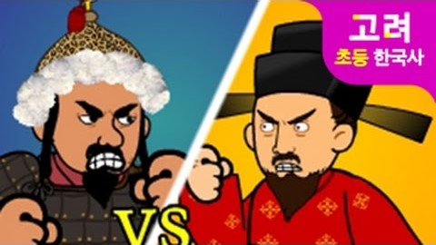
https://www.youtube.com/watch?v=8c3thLfcoJw

Slide 11
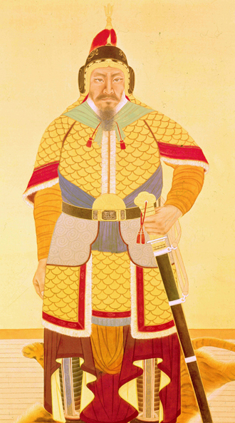
강감찬 (942-998)
• 거란(요) 3차 침입 때 큰 승리
• 낙성대: 강감찬 장군 생가
• 우리 역사의 3대 장군
고구려 을지문덕 장군
고려 강감찬 장군
조선 이순신장군

Slide 12
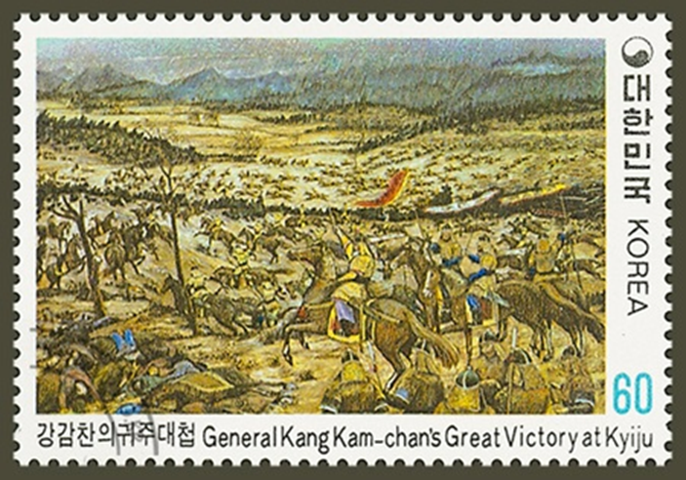
귀주대첩 (1019)
• 거란(요) 3차 침입 때 강감찬 장군이 이루어 낸 큰 승리
• 귀주대첩으로 이후 거란(요)은 침체기로 접어듦

Slide 13
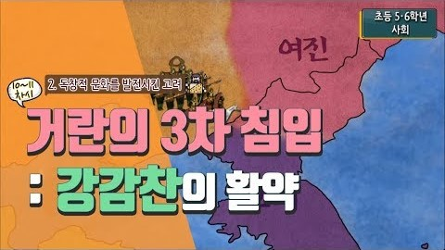
https://www.youtube.com/watch?v=yl-bnWRk1R4

Slide 14
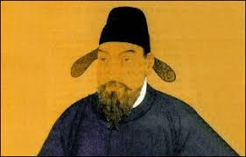
최무선 (1325-1395)
• 고려말 조선초 무신, 발명가
• 한국 역사상 최초로 화약 개발
• 주화(走火) 개발
조선 세종대왕 때 주화를 개선해 신기전 개발

Slide 15
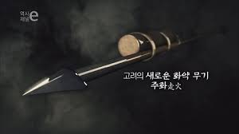
주화(走火)
• ‘달리는 불’이라는 뜻
• 현대의 로켓과 같은 원리
• 설계도가 현존하는 가장
오래된 로켓 무기
• 왜구와의 싸움에서 큰 역할
https://clipbank.ebs.co.kr/clip/view?clipId=VOD_20170914_00052

Slide 16
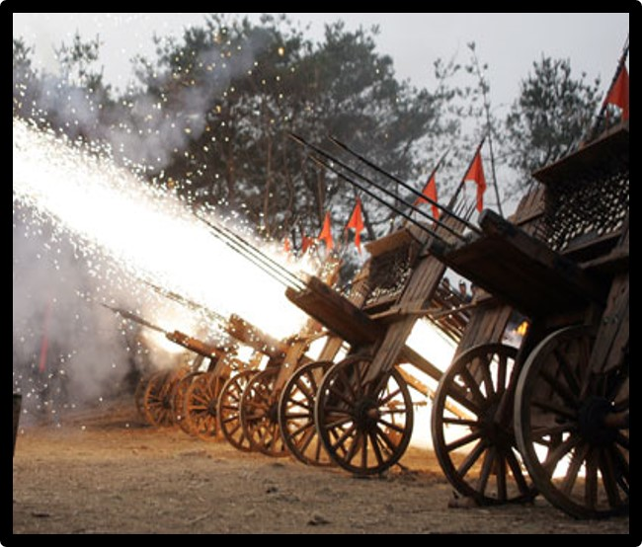
주화
신기전

